Slide 1
學生學習概覽 Student Learning Profile (SLP)

Slide 2
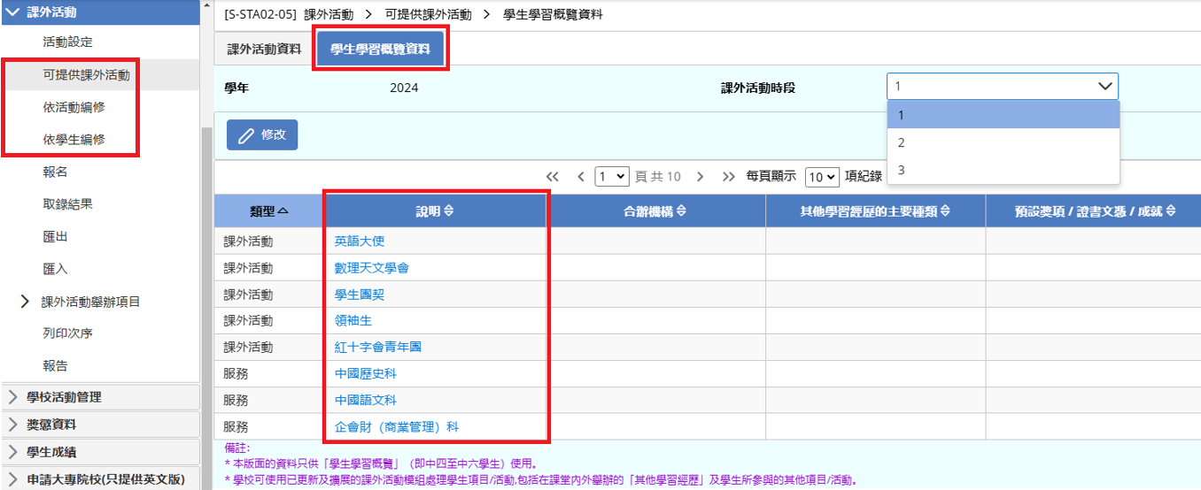
事前預備工作(一)
學年終結前(六月至八月)
從課外活動模組抽取S4及S5學生該學年其他學習經歷

Slide 3
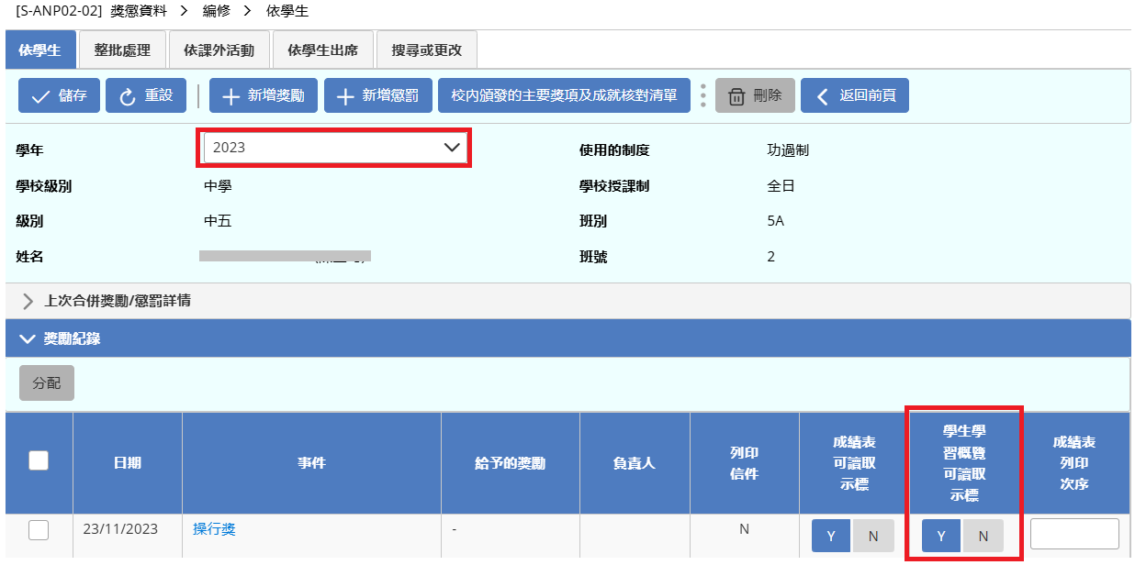
事前預備工作(一)
學年終結前(六月至八月)
從獎懲資料模組抽取S4及S5學生該學年校內頒發獎項

Slide 4
事前預備工作(一)
學年終結前(六月至八月)
從課外活動、獎懲資料模組抽取S4及S5學生SLP資料
於學生學習概覽模組輸入S4及S5學生該學年主要作品、內地考察、其他學習經歷、校外表現或獎項
備份上學年所有該模組的資料

Slide 5
事前預備工作(二)
開學前
處理學生離校、退修事宜
更新學生個人資料
訂定收集S4-6學生資料的時段
輸入/抽取/核對其他學習經歷、校內頒發獎項資料
輸入內地考察記錄
可選擇輸入校外參與及個人自述

Slide 6
事前預備工作(三)
開學初(九月)
準備向S4學生介紹該概覽的講座(如適用)
更新S5學生的S4學習概覽資料
更新S6學生的S5學習概覽資料
開設S4-6學生戶口作資料輸入/核對之用(如適用)
【日常工作】輸入/抽取/核對學生學習概覽資料

Slide 7
事前預備工作(四)
學年中(一月)
輸入/抽取/核對S6學生學習概覽資料
輸入個人自述最終版本
提醒S6學生自行遞交學習概覽(JUPAS)
(留意JUPAS網上平台的最新公布)

Slide 8
- 完 -

